Slide 1
Universidade Tuiuti do Paraná – UTP
Trabalho de Conclusão de Curso em Bacharelado em Ciências da Computação
Interpretador da linguagem D+
Gabriel P. R. da Fonseca
Orientador: Mestre Diógenes Cogo Furlan

Slide 2
Sumário
Introdução
Teoria da compilação
Interface do Interpretador
Análise Léxica
Análise Sintática
Análise Semântica
Resultados
Conclusão
Referências

Slide 3
Introdução
A disciplina de compiladores apresenta uma considerável dificuldade no seu aprendizado.
Desenvolvimento de um interpretador da linguagem D+, para auxiliar os alunos.
Com esta ferramenta os alunos terão ao seu alcance um software para melhorar seu entendimento de compiladores.

Slide 4
Teoria da Compilação
Um processo de compilação efetua uma tradução de uma linguagem fonte para uma linguagem alvo.

Slide 5
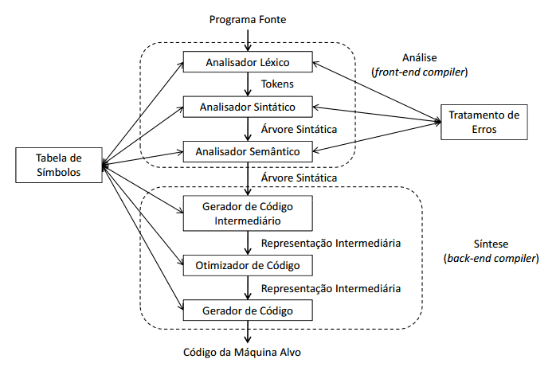
Teoria da Compilação
FONTE: (MARANGON, 2015).

Slide 6
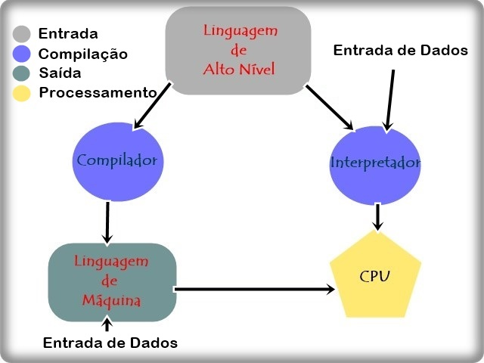
Teoria da Compilação
Compilador / Interpretador.
FONTE: (O próprio autor).

Slide 7
Interface do Interpretador D+
Na criação da interface gráﬁca foi utilizando como base o editor de texto básico Notepad, e editores de desenvolvimentos simples como Code Blocks.

Slide 8
Análise Léxica
A análise Léxica, também chamada de análise scanning, é responsável por analisar os caracteres.
  Tokens
  Lexemas
  Autômatos

Slide 9
Código
var int a;
main()
var int b;
b = a;
print(a);
end

Slide 10
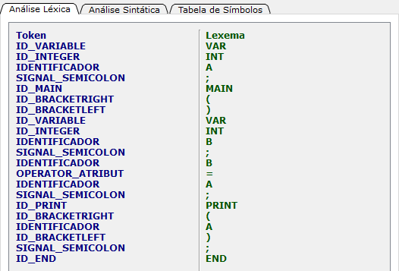
Lexemas e Tokens
FONTE: (O próprio autor).

Slide 11
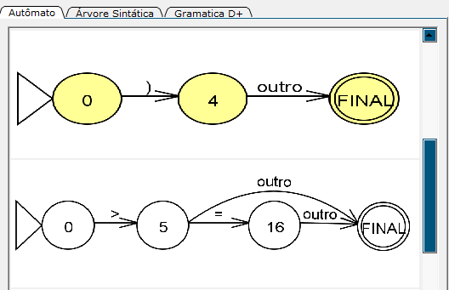
Autômatos
FONTE: (O próprio autor).

Slide 12
Análise Sintática
A análise Sintática é chamada também de análise hierárquica ou análise gramatical.
Este passo utiliza dos tokens criados pela análise léxica, para criar um signiﬁcado coletivo.
  Log
  Árvore Sintática
  Grámatica

Slide 13
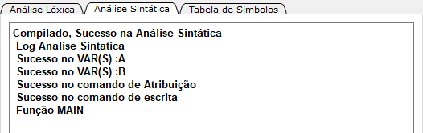
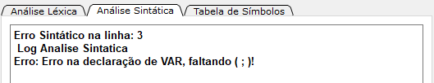
Log (Sucesso/Erro)
FONTE: (O próprio autor).
FONTE: (O próprio autor).

Slide 14
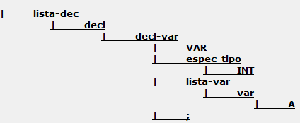
Árvore Sintática
FONTE: (O próprio autor).

Slide 15
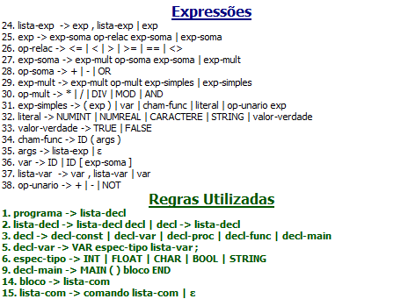
Gramática
FONTE: (O próprio autor).

Slide 16
Análise Semântica
A análise semântica é responsável por veriﬁcar aspectos relacionados ao signiﬁcado das instruções.
  Tabela de Símbolos

Slide 17

Tabela de Símbolos
FONTE: (O próprio autor).

Slide 18
Resultados
A forma escolhida para a obtenção de dados relativas ao framework, foi a da elaboração de um questionário.
Os alunos selecionados para testar o interpretador são os que cursam a matéria de compiladores do professor Diógenes Cogo Furlan.

Slide 19
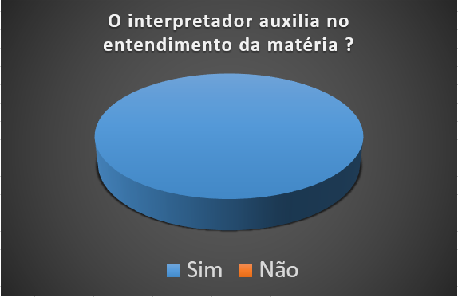
Resultados
FONTE: (O próprio autor).

Slide 20
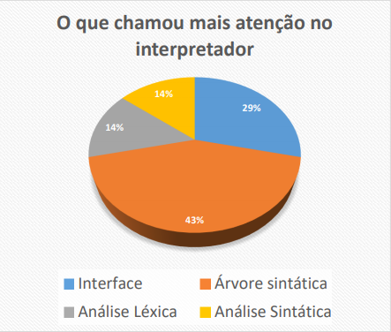
Resultados
FONTE: (O próprio autor).

Slide 21
Conclusão
O desenvolvimento do interpretador D+ possibilitou abordar o ensino da matéria de compiladores de forma mais ilustrativa.
Para a criação desta ferramenta foi necessário o desenvolvimento de um compilador da linguagem D+ e uma interface integrada a ele.
Após distribuir o interpretado D+ para os estudantes todos responderam que esta ferramenta ajudou a compreender melhor a disciplina.

Slide 22
Conclusão
Melhorias para a framework:
Implementação da geração de código máquina.
Tornar o editor mais dinâmico, reconhecendo as palavras reservadas digitadas e deixá-las de cor diferentes.
Implementação de tipagem no log da análise semântica.

Slide 23
Referências
AHO RAVI SETHI, J. D. U. A. V. Compiladores Princìpios, Tècnicas e Ferramentas. 1. ed. Rio de Janeiro: Santuário, 1995. Acesso em: 10 mar 2019.
MARANGON, J. D. Compiladores para Humanos. 2015. GitBook. Disponível em: <https://johnidm.gitbooks.io/compiladores-para-humanos/content/>. Acesso em: 14 jul 2019.
NORMAN, D. A. O Design do Dia-a-dia. 1. ed. Rio de Janeiro: Rocco, 2002. Acesso em: 28 oct 2019.
RICARTE, I. Introdução a Compilação. 1. ed. Rio de Janeiro: Elsevier - Campus, 2008. Acesso em: 20 mar 2019.
ROCHA, M. C. B. Heloísa Vieira da. Design e Avaliação de Interfaces HumanoComputador. 1. ed. Rio de Janeiro: Unicamp, 2003. Acesso em: 9 ago 2019

Slide 24
Contato
E-mail: gabriel-prdf@hotmail.com
Telefone:(41) 99607-5380
Obrigado

